Slide 1
XWiki Calendar – organizator personal pentru platforma XWiki LUCRARE DE LICENȚĂ
Coordonator științific: Lect. Dr. Alex MORUZ Propusă de Alina PÎRVU
Iulie 2017

Slide 2
Cuprins
Organizatoare personale
Platforma XWiki
Tehnologii
DEMO
Avantajele aplicației
Direcții de viitor

Slide 3

Organizator personal
Definiție
Un instrument care ne ajută să ținem socoteala logică a zilelor și evenimentelor.
Scurt istoric:
Cărticică legată cu arc dispozitive electronice precum asistenți personali digitali (PDA), diferite sisteme de gestionare a informațiilor personale și organizatori personali online
Necesitate
O soluție practică, rapidă și eficientă pentru organizarea vieții cotidiene aglomerate

Slide 4
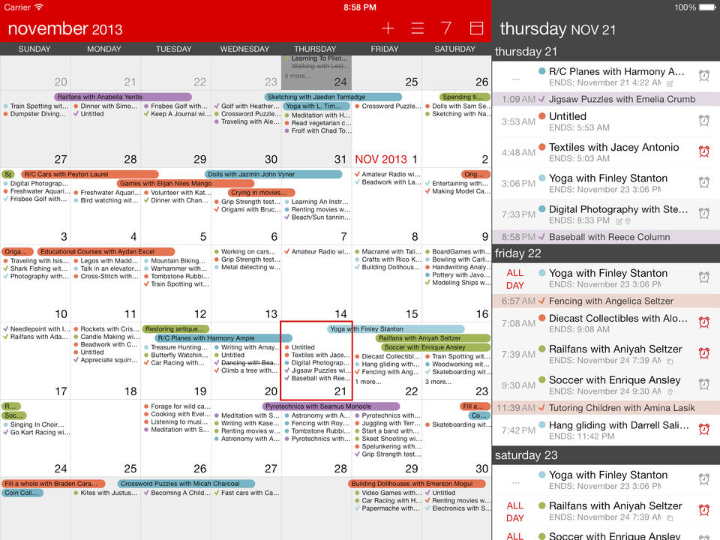
Calendare electronice
Google Calendar
Calendar (Apple)
Windows Calendar
Outlook Calendar

Slide 5
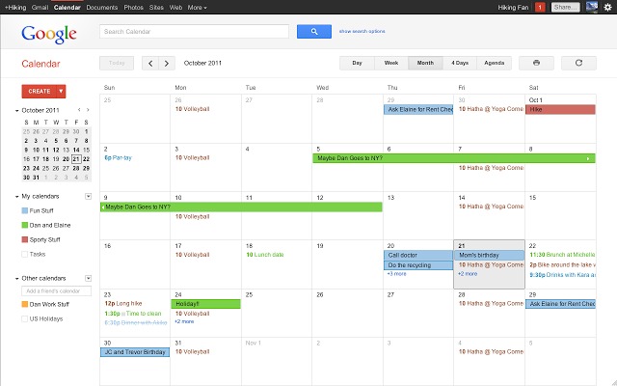
Google Calendar
A fost dezvoltat de Google pentru gestionarea activităților zilnice.
A adăugat funcționalități care se bazează pe învățare automată:
Events from Gmail
Reminders
Smart Suggestions
Goals

Slide 6
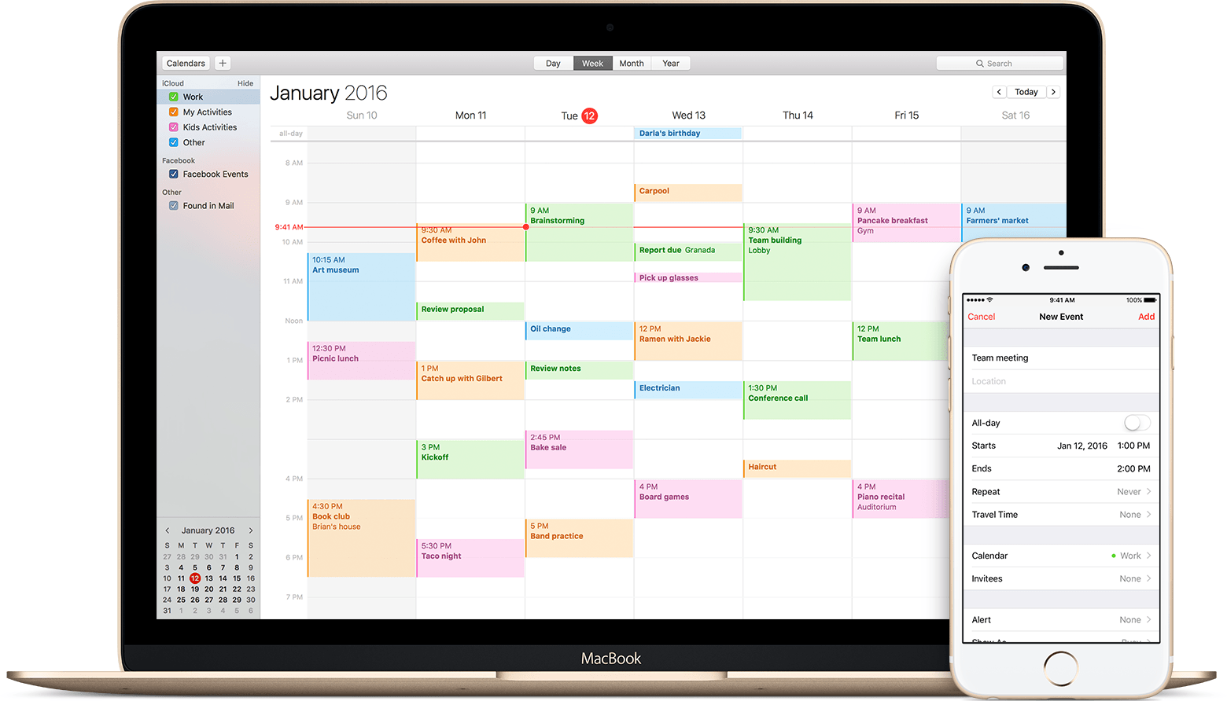
Calendar (Apple)
Realizat de Apple Inc.
Indentifică repede conflicte între evenimente și timpul liber.
Oferă o copie de rezervă a calendarelor, utilizând serviciul iCloud.
Se poate sincroniza cu alte calendare (Google Calendar).

Slide 7
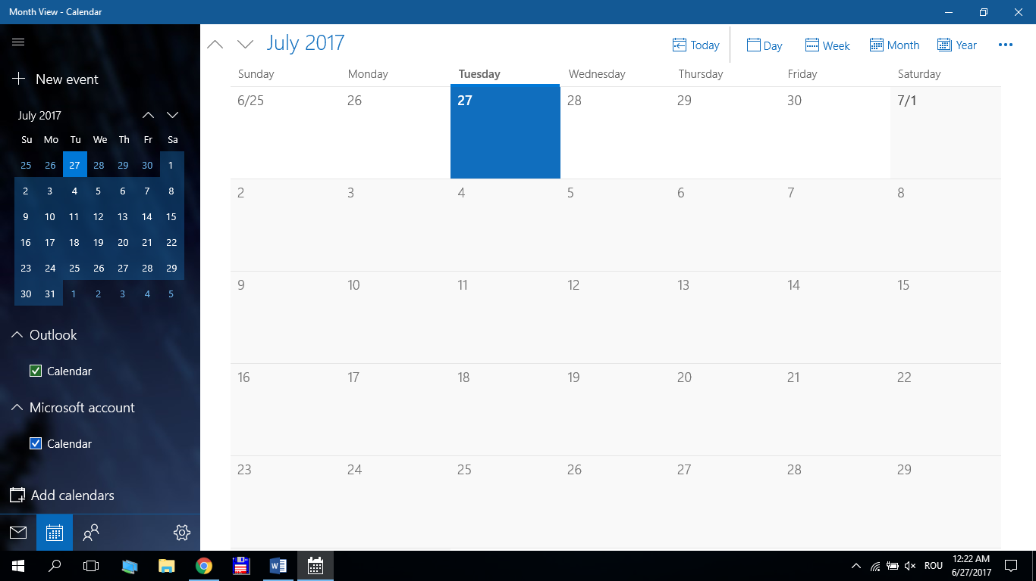
Windows Calendar
Serviciu oferit de Microsoft, inclus în sistemele de operare Windows.
Suportă vizualizarea pe mai multe ferestre pentru afișarea și editarea evenimentelor.
Evenimentele pot fi rearanjate prin drag and drop.

Slide 8
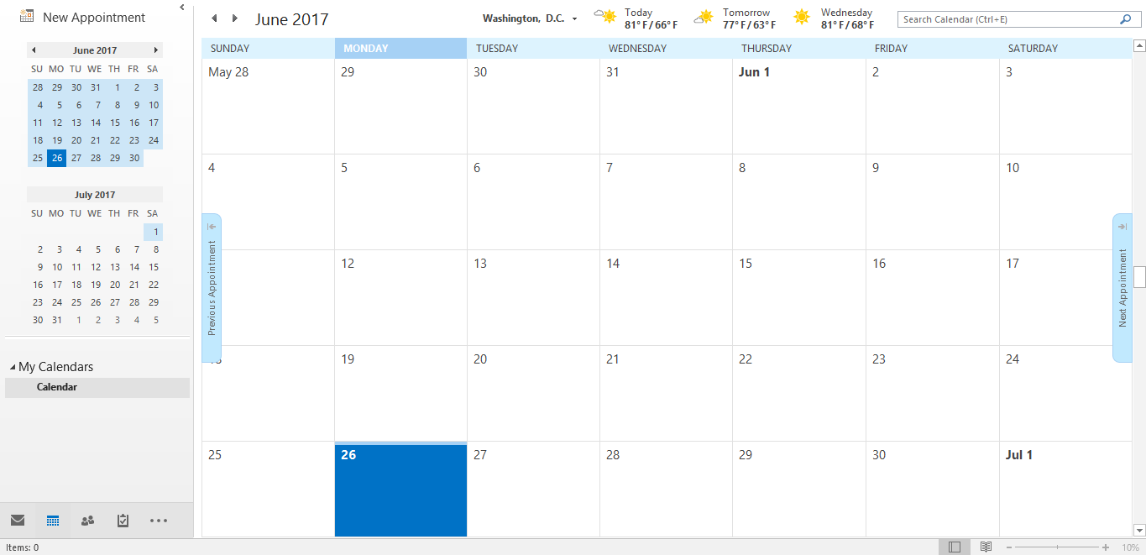
Outlook Calendar
Oferit de Microsoft prin pachetul Office.
Dispune de o listă de activități (To-do list) pentru ca utilizatorii să poată urmări sarcinile care trebuie îndeplinite.

Slide 9

Platforma XWiki
Ce este XWiki?
O platformă de execuție ce are ca scop dezvoltarea colaborativă a aplicațiilor web. Pe această platformă, utilizatorii pot vedea și modifica conținutul paginilor cu ușurință.

Slide 10
Platforma XWiki
Caracteristici
Arhitectură
Editarea paginilor
Gestionarea versiunilor
Xwiki programming API
Gestionarea drepturilor
Skins
Alcătuit din extensii
Extensiile sunt de două tipuri:
JAR
XAR

Slide 11
Tehnologiile folosite
XWiki – plaforma
Java – funcționalitate
Velocity – apelarea serviciilor
HTML – structură
CSS – prezentare
JavaScript – comportament

Slide 12
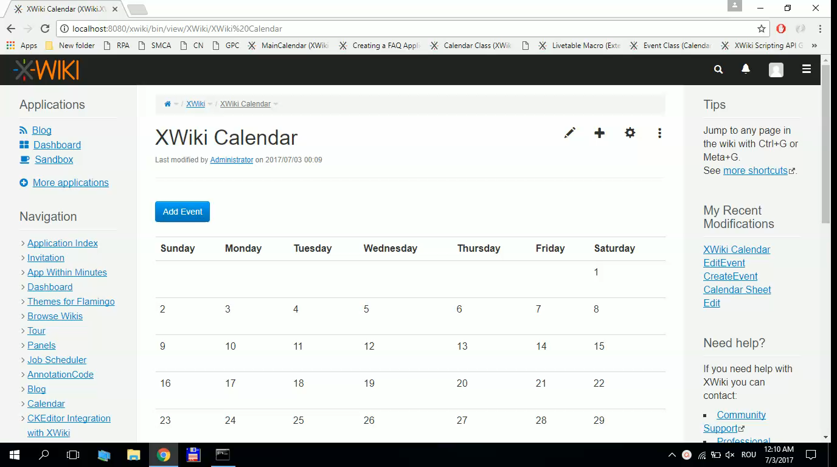
DEMO

Slide 13
Avantajele folosirii acestei aplicații
Oferă toate funcționalitățile unui calendar
Poate fi folosită cu ușurință de oricine
Economie de timp
Poate fi adaptată în funcție de nevoile și dorințele utilizatorului

Slide 14
Direcții de viitor
Adăugarea modurilor de vizualizare pe săptămână și agendă
Notificări
Opțiunea de repetare a unui eveniment la un anumit interval de timp
Sincronizarea cu Google Calendar sau alte aplicații calendar

Slide 15

Vă mulțumesc pentru atenție!

